Slide 1
Greenhouse Light and Heat
-Thibaut Schroyens
-Joren Vandewalle
-Sam De Wispelaere

Slide 2
- The Assignment
Doel van het project
-Test opstelling besturen van:
Licht
Warmte
Luchtvochtigheid
-Documenteren

Slide 3
- Stakeholders
Studenten
Docenten
Gebruiker van de serre

Slide 4
- The Team
Thibaut Schroyens
Scrum master
Ontwerper
Sam De Wispelaere
Programmer
d
Joren Vandewalle
Assembler
D

Slide 5
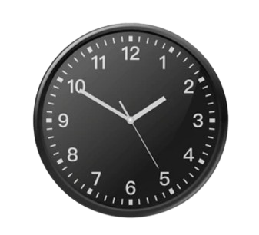

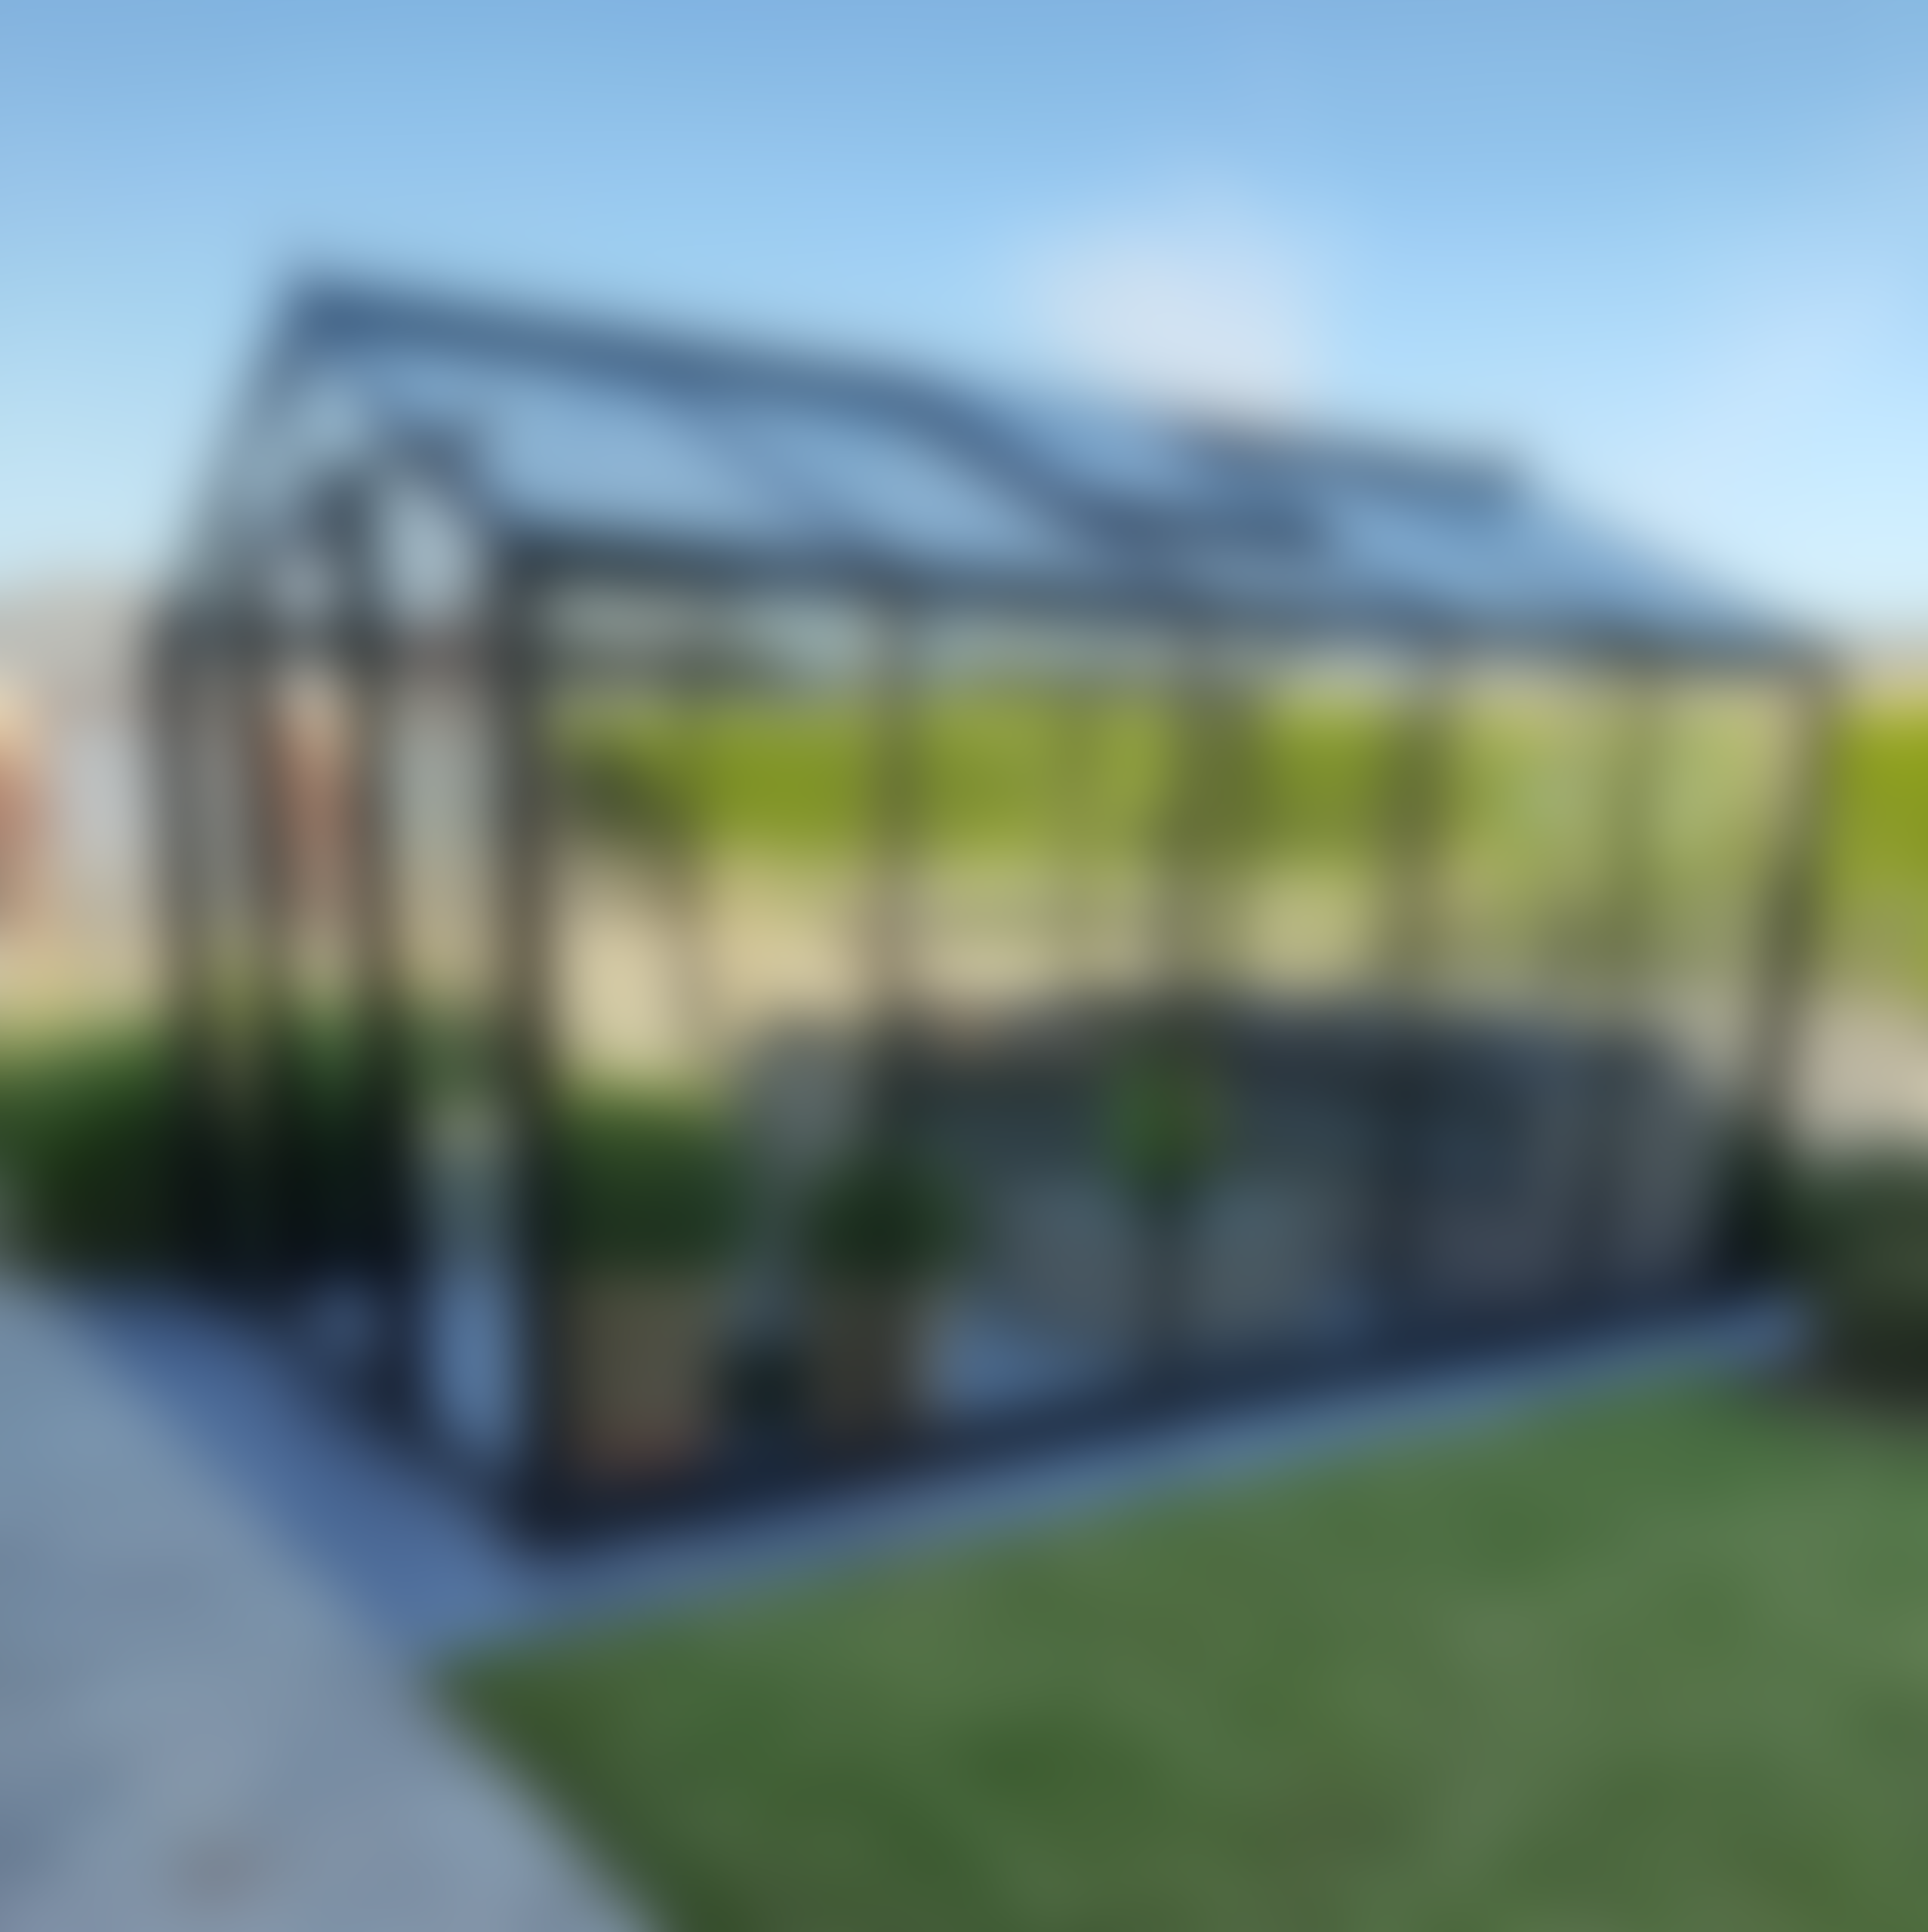

- Beperkingen
?
Budget
Tijd
Serre
Levering

Slide 6

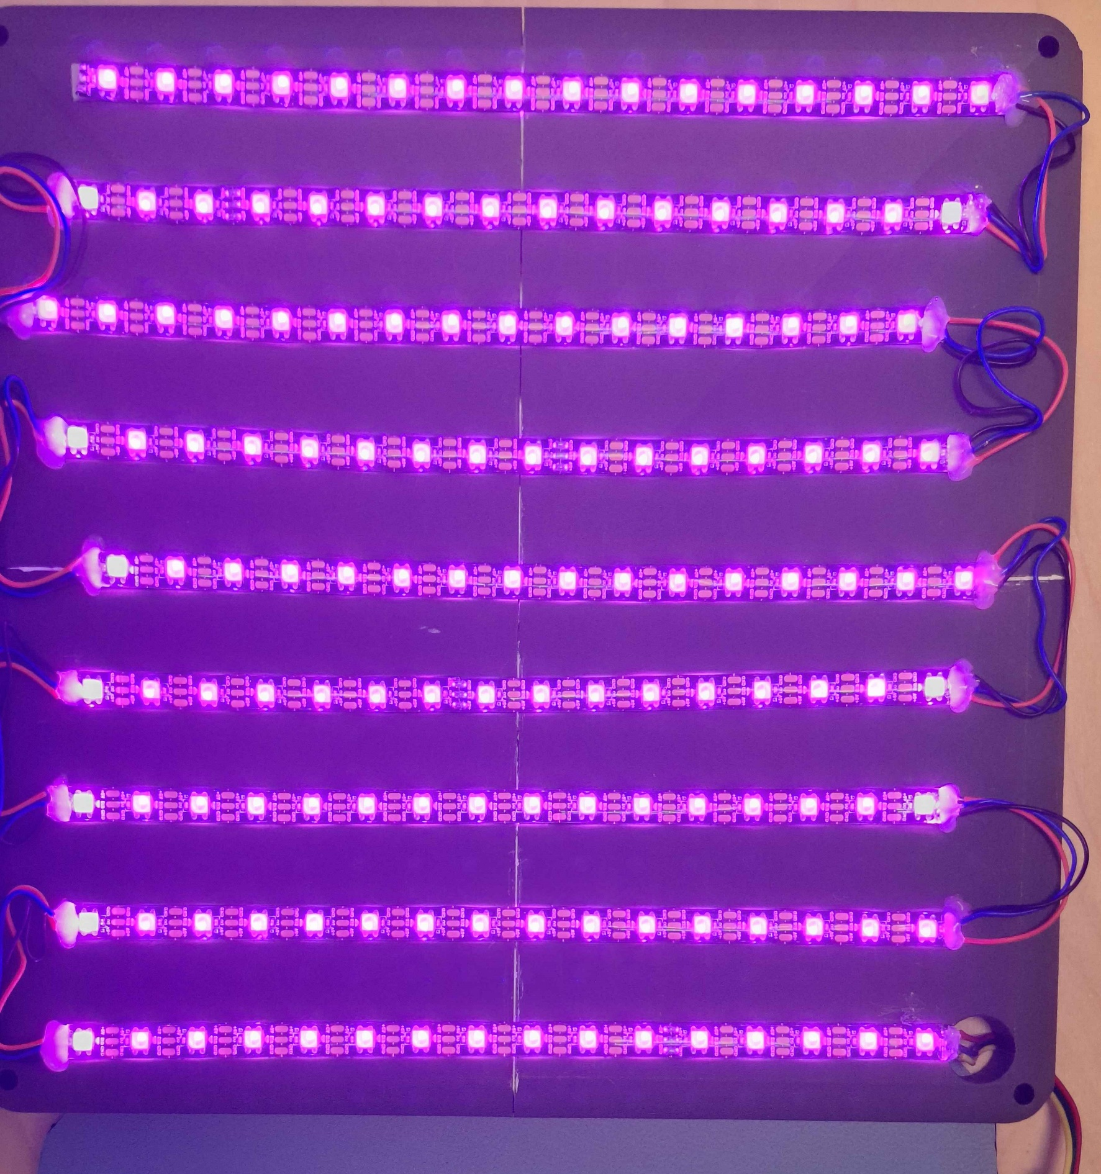
- Light
Extra licht:
LED strip
WLED
Library : FastLED.h
Dimmen licht:
Stappen Motor
Doek

Slide 7
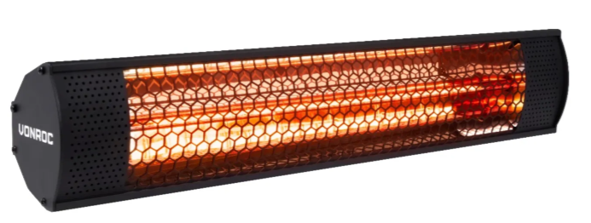
- Heat
Extra Warmte Toevoegen:
Heater
SmartPlug
Extra Warmte tegen gaan:
Stappen Motor
Doek

Slide 8
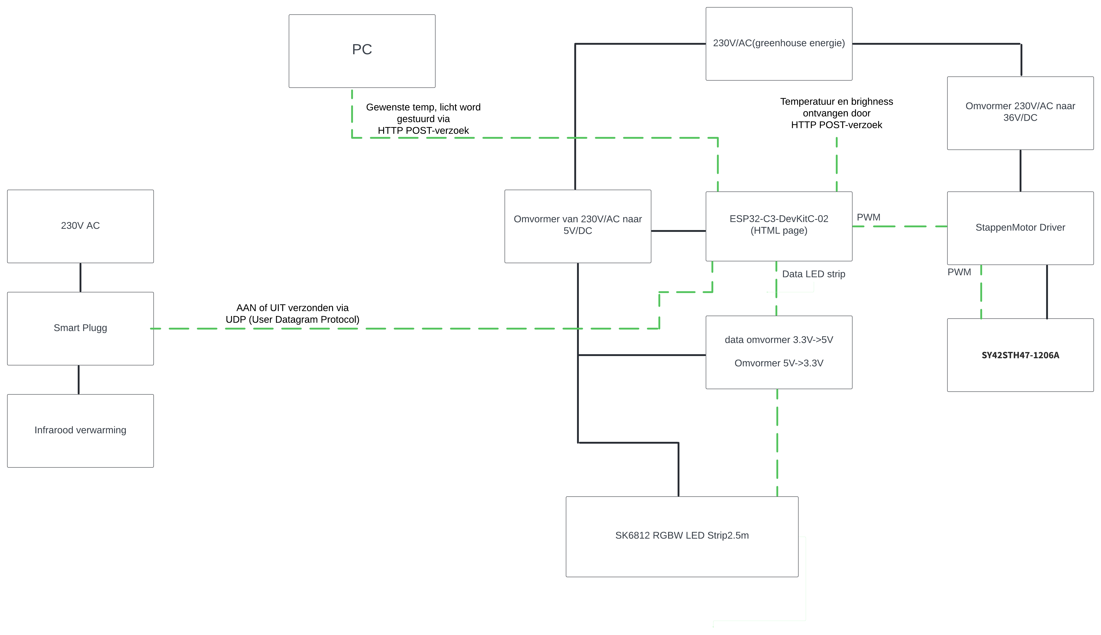
- Architectuur Diagram

Slide 9
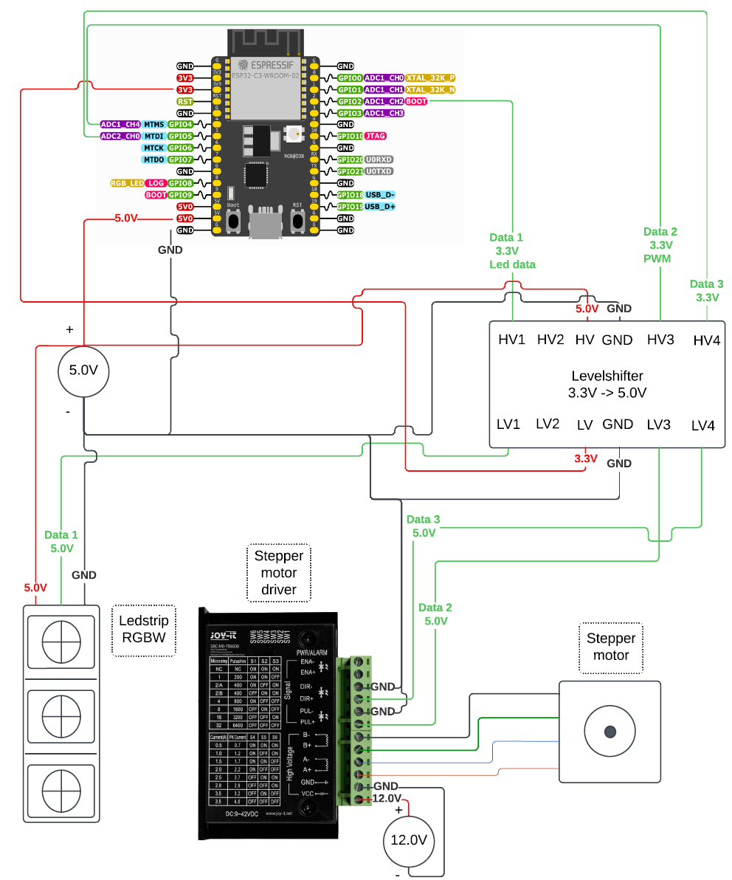
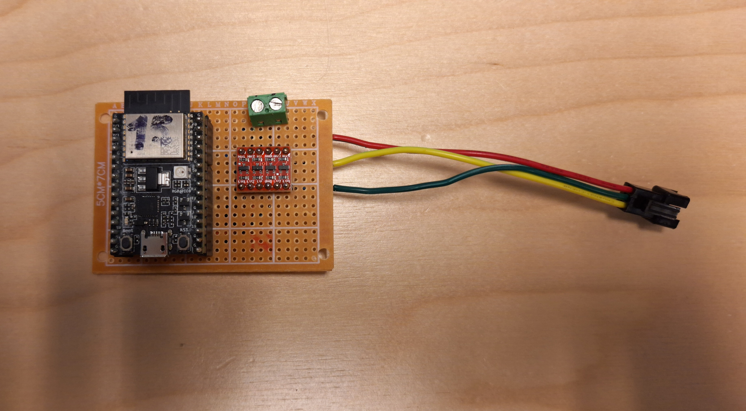
- Wiring Diagram
- Custom Board

Slide 10
- Ontwerp
PLA/PETG
Modulair ontwerp
Hamerkopbouten

Slide 11
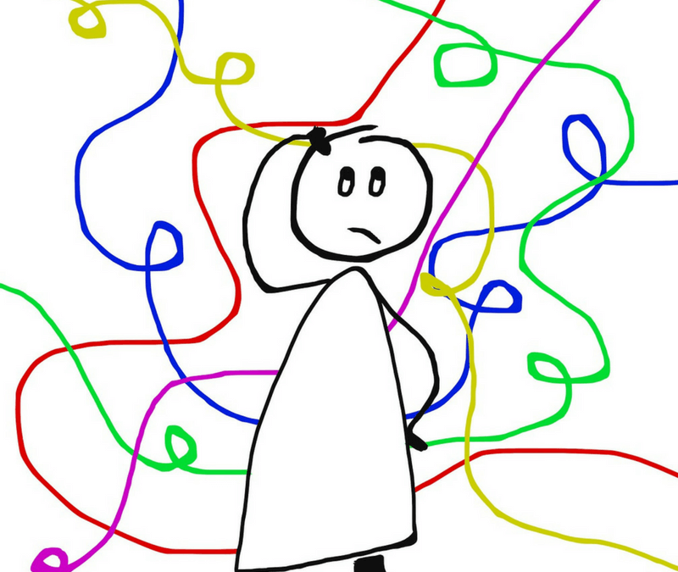
- Problemen
Serre
Andere projecten
budget

Slide 12
- Eind product

